Slide 1
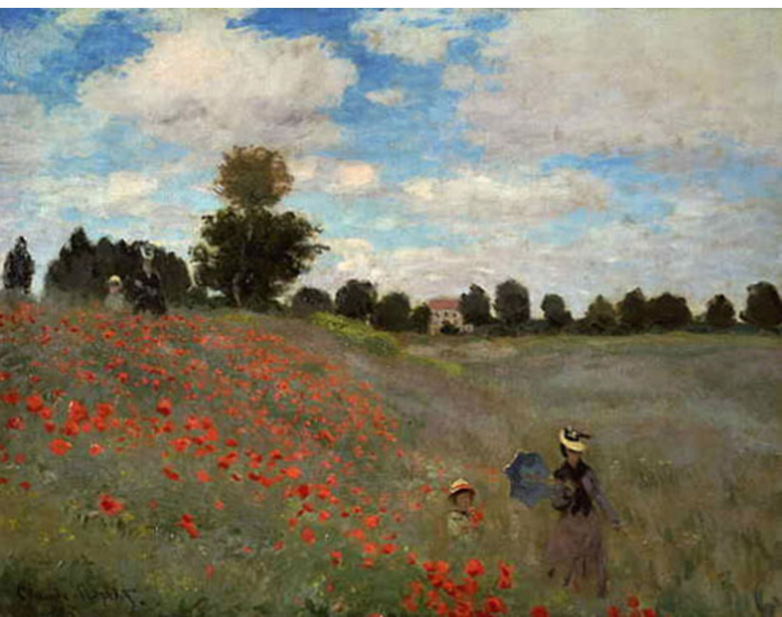
Les messicoles
(Les coquelicots de Monet)
Liliane ROUBAUDI
Atelier du 31 Mars 2016
Notes:
Tableau de Monet, Van Gogh (impressionnistes) qui nous rappelle que les peintres ont été souvent très sensibles aux jolies fleurs des champs cultivés
Mauvaises herbes pour les agriculteurs – indésirables freinant les rendements céréaliers
Messicoles pour les botanistes,

Slide 2
Messicoles ou adventices ?
On appelle adventice, toute plante étrangère à la culture en place
Une adventice s’ajoute à un peuplement végétal auquel elle est initialement étrangère (Bournérias)
Du latin adventum = supplément
Ici , Cirsium arvense

Slide 3
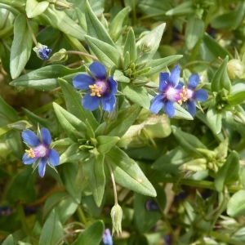
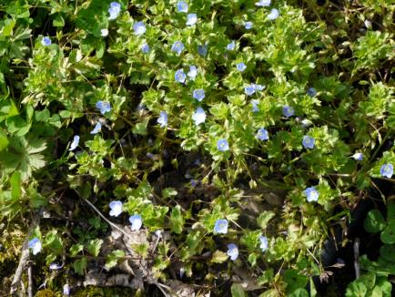
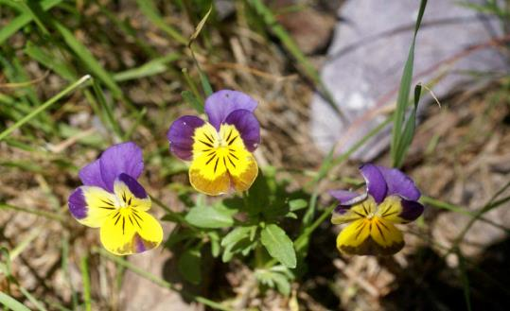
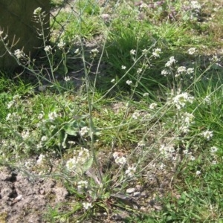
Quelques adventices les communes :
Veronica persica
Lysimachia foemina
Viola tricolor
Capsella bursa pastoris

Slide 4
Du latin messio = moisson
colere = habiter
Messicoles
Tri des graines
Espèces qui risquent de disparaître
Traitement mécanique par des herbicides
Baisse du rendement
Amoindrissement de la richesse botanique
Notes:
Ce sont des plantes compagnes des moissons - les messicoles sont donc des adventices
Origine du mot « compagne » = qui mange son pain avec….

Slide 5
Beaucoup d’entre elles sont d’origine moyen-orientale
Elles sont le plus souvent annuelles à germination préférentiellement hivernale
Leur cycle biologique est similaire à celui des céréales
Elles résistent au labour
Elles profitent des soins culturaux
Les conservatoires et certains agriculteurs s’emploient à maintenir ces populations….
Notes:
On parle quelquefois d’adventices
de commensales des cultures (du latin cum = avec et mensa = table)
de flore ségétale (du latin seges = champ, récolte, moisson) - utilisé par les Suisses

Slide 6
L’observation des messicoles a permis de les classer suivant leur fréquence en 3 groupes :
1 – Les messicoles encore abondantes
2 – Les messicoles à surveiller
3 – Les messicoles en situation précaire
Notes:
La 3° catégorie a une bonne place dans l’inventaire des taxons menacés

Slide 7
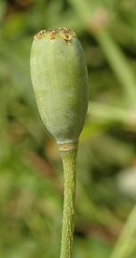
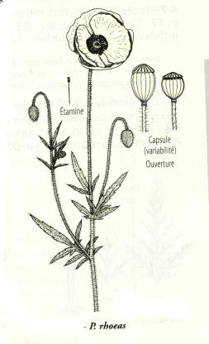
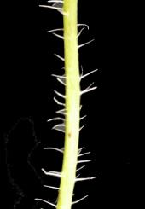
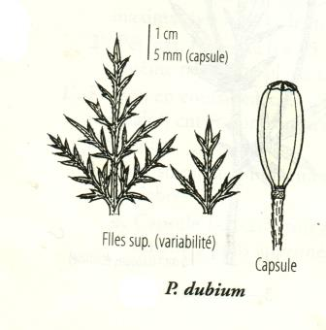
Groupe 1 : les messicoles encore abondantes :
Les plus spectaculaires sont les Coquelicots
(Schémas de Floremed)
Notes:
P. rhoeas et P. dubium sont très présents dans les champs cultivés - différence au niveau des capsules
Tous les 2 ont des filets staminaux filiformes dans leur moitié terminale (différence avec P. hybridum et P. argemone)
Poils étalés sur la tige pour P. rhoeas et poils apprimés pour P. dubium

Slide 8
Pour ne pas les confondre….
(Schémas, flore de Coste)

Slide 9
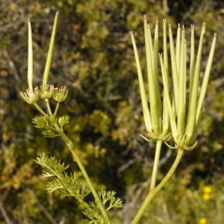
Scandix pecten veneris (Apiaceae)
Notes:
- Plante annuelle à feuilles divisées pennées -
- Ombelles avec peu de rayons (2-3) –involucelle à bractéoles de morphologie variable
- Fleurs blanches à pétales souvent inégaux – fruit à rostre atteignant parfois 60mm. verticaux ➔ « Peigne de Vénus »

Slide 10
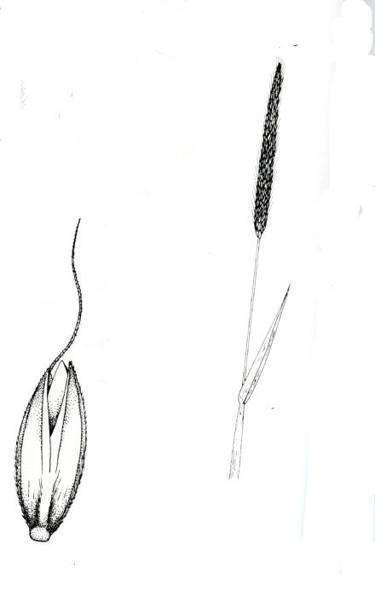
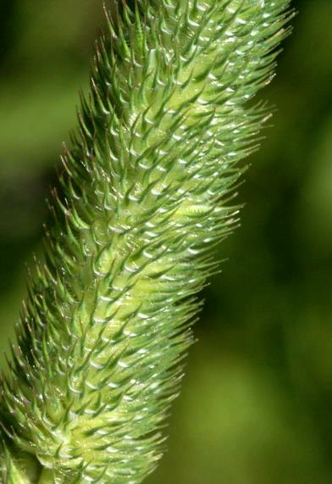
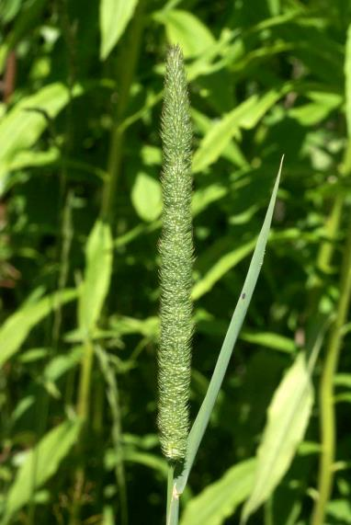
Alopecurus myosoroides (Poaceae)
(Schémas de Jauzein « Flore des champs cultivés »)
Notes:
C’est le vulpin des champs - inflorescence allongée en fuseau étroit
Glumes soudées sur environ la moitié – carène courtement ciliée

Slide 11
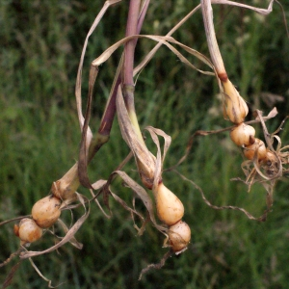
Arrhenatherum elatius subsp. bulbosus (Poaceae)
Notes:
Appelé « fromental » - plante assez robuste à feuilles de + de 3mm de large
Inflorescence en panicule diffuse atteignant + de 15cm – glumes très inégales ligule membraneuse
Plateau de tallage formé d’ entre-nœuds renflés (condensation d’entre-nœuds très courts qui émettent chacun une tige secondaire et des racines adventives)

Slide 12
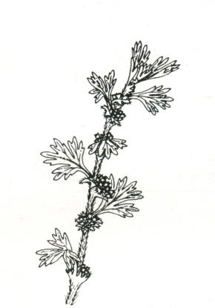
Alchemilla arvensis (Rosaceae)
Schémas de Jauzein
« Flore des champs cultivés »
Notes:
Autrefois appelé « Aphanes arvensis »
Petite plante annuelle - Feuilles à lobes palmés
Fleurs regroupées à l’aisselle des feuilles, entre les stipules

Slide 13
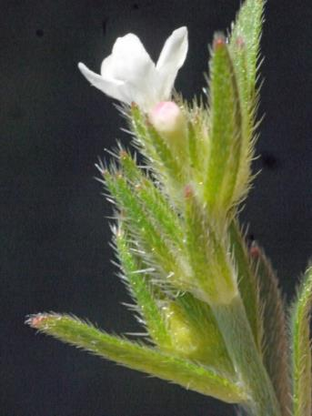
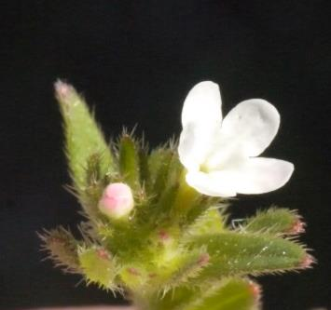
Lithospermum arvense (Boraginaceae)
Notes:
Plante annuelle
Feuilles et bractées couvertes de poils appliqués les rendant grisâtres – feuilles à une seule nervure (différence avec L. officinale)
Fleurs blanches en cyme lâche

Slide 14
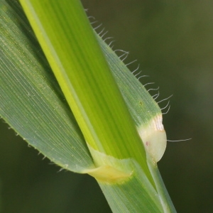
Avena sativa subsp. fatua (Poaceae)
(photo TéléBotanica)
Notes:
Inflorescence en panicule lâche- gros épillets pendants se désarticulant à maturité
Ligule membraneuse

Slide 15
Sativa : panicule pyramidale étalée en tout sens
Glumelle inf. glabre
(Schémas de Floremed)
- Fatua : panicule pyramidale mais glumelle inf. à poils brun- roussâtres
-Sterilis : panicule unilatérale avec glumelle inf. à pois brun-roussâtres
Pour ne pas les confondre…
Notes:
Arête insérée vers le milieu de la glumelle
Lemme bidentée portant sur le dos une arête robuste et coudée

Slide 16
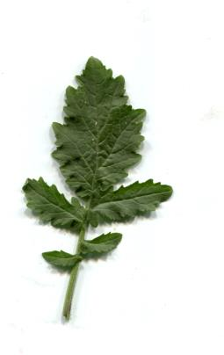
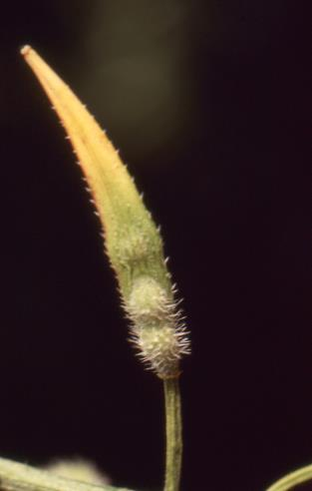
Sinapis alba (Brassicaceae)
Notes:
C’est la moutarde blanche plante annelle à grandes fleurs jaunes
Feuilles toutes pinnatifides et pétiolées – tiges feuilles et siliques hérissées
Silique à bec nettement aplati en lame de sabre

Slide 17
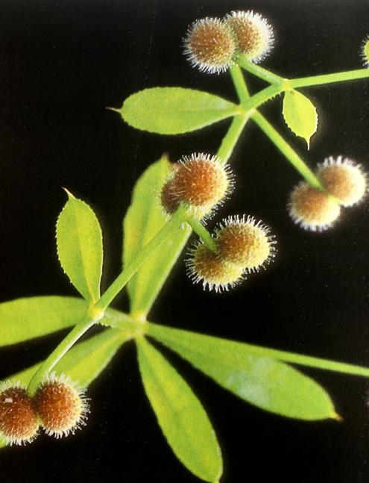
Galium aparine (Rubiaceae)
Notes:
C’est le « gratteron » Plante annuelle à petites fleurs blanches inodores placées à l’aisselle des feuilles
Plante robuste très accrochante – feuilles verticillées par 6 -9 souvent hérissées de petits aiguillons
Fruits hérissés de poils crochus

Slide 18
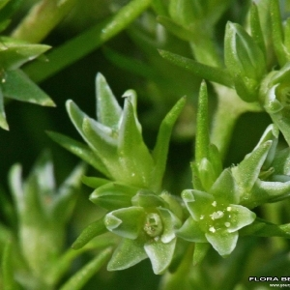
Scleranthus annuus (Caryophyllaceae)
Notes:
Plante à racine grêle, au port étalé ascendant
Feuilles linéaires, en alène
Fleurs apétales, en fascicules axillaires, à 4-5 sépales verdâtres

Slide 19
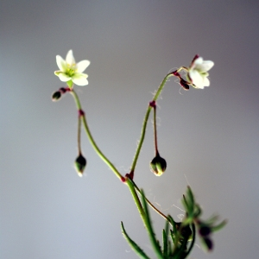
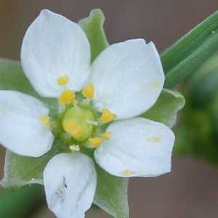
Spergula arvensis (Caryophyllaceae)
Notes:
Plante pubescente et glanduleuse
Feuilles linéaires creusées en dessous d’1 sillon longitudinal - stipules herbacés
Corolle blanche à 5 styles et 10 étamines
Pédicelles fructifères réfractés et + longs que le calice

Slide 20
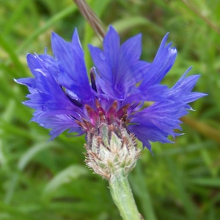
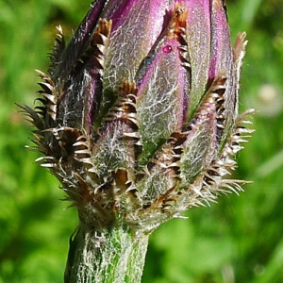
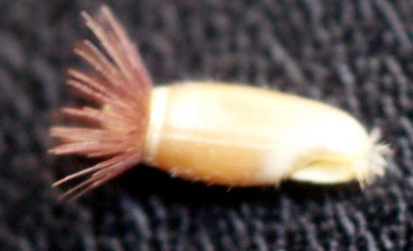
Groupe 2 : les messicoles à surveiller
Cyanus segetum (Asteraceae)
Notes:
Plante dressée, un peu cotonneuse à rameaux grêles et allongés
Feuilles inf. pennatipartites et pétiolées les suivantes sessiles, étroites et linéaires
Bractées entourées de cils courts argentés
Akènes surmontés d’une aigrette rousse

Slide 21
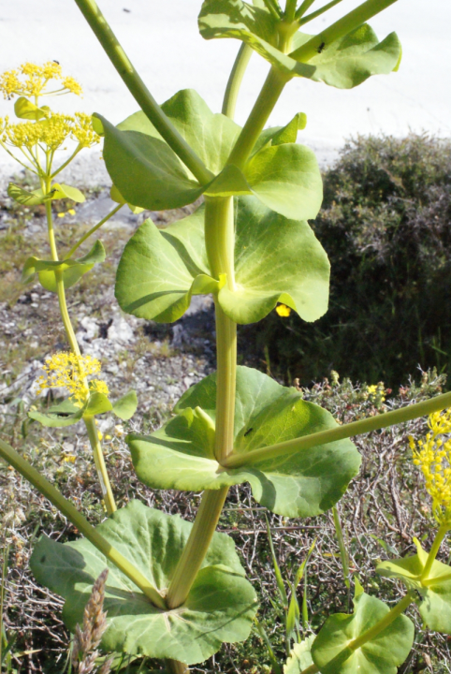
Smyrnium perfoliatum subsp. rotundifolium (Apiaceae)
Notes:
Plante bisannuelle, glabre et glauque - Racine épaisse en fuseau - Tige pleine et striée
Feuilles perfoliées
Involucelle souvent nul – fleurs jaunes

Slide 22
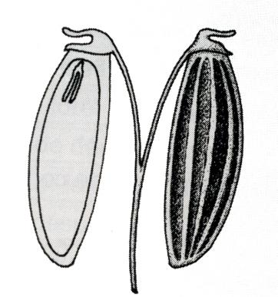
Le fruit : un diakène largement ovoïde
Les 2 akènes
Le carpophore
Rappel : définition d’un diakène
Fruit sec, indéhiscent qui se sépare à maturité en 2 parties
Notes:
Rappel : diakène = fruit sec indéhiscent qui se sépare,à maturité en 2 parties (méricarpes) les akènes
Ces méricarpes restent, jusqu’à leur dispersion, suspendus aux branches du carpophore en forme de Y

Slide 23
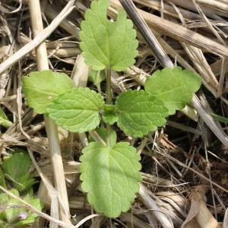
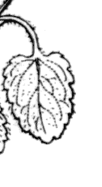
Stachys arvensis (Lamiaceae)
Pousse sur sol acide
Notes:
Plante annuelle - Tige faible, ascendante
Feuilles pétiolées, crênelées, un peu en coeur à la base
Pousse sur sol acide

Slide 24
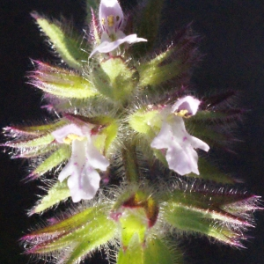
Stachys arvensis : la fleur
Notes:
Fleurs blanc-rosé en verticilles de 3 – 6
Calice hérissé en cloche à dents égales au tube
Corolle dépassant à peine le calice, à lèvre supérieure entière – C’est l’Epiaire des champs

Slide 25
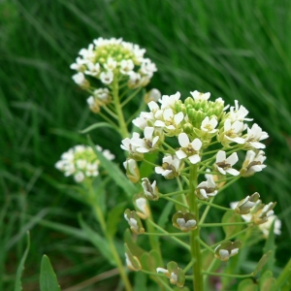
Thlaspi arvense (Brassicaceae)
Appelée « monnoyère »
Notes:
Plante annuelle à odeur d’ail appelée « monnoyère »
Feuilles radicales spatulées mais feuilles caulinaires oblongues, sinuées, dentées, à oreillettes courtes
Petites fleurs blanches

Slide 26
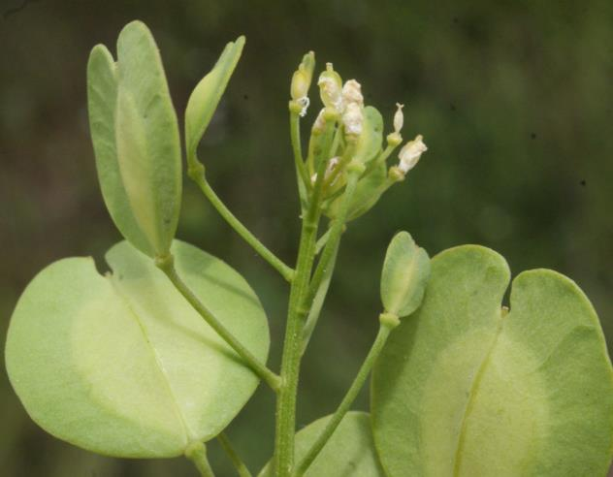
Thlaspi arvense : les fruits
Grandes silicules orbiculaires, planes et ailées
Notes:
Longue grappe fructifère à pédicelles étalés
Grandes silicules planes, orbiculaires, largement ailées - style court et inclus

Slide 27
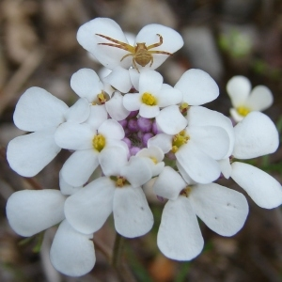
Iberis pinnata (Brassicaceae)
Notes:
Plante annuelle, dressée et pubescente –
Feuilles pennatiséquées divisées en lobes linéaires obtus
Fleurs blanches zygomorphes assez grandes en corymbe

Slide 28
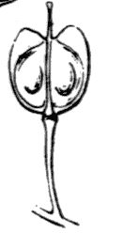
Iberis pinnata
(Schéma « Flore de Coste »)
Notes:
Silicules presque carrées à échancrure profonde et lobes obtus divergents

Slide 29
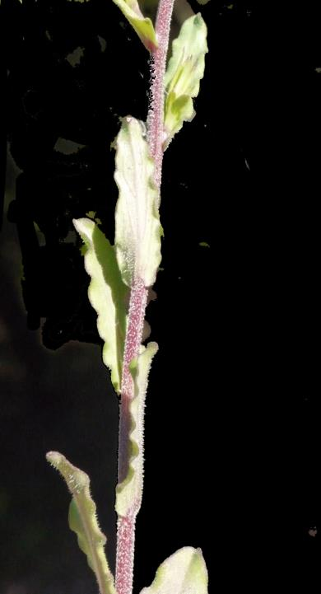
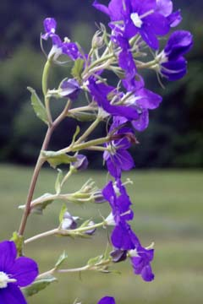
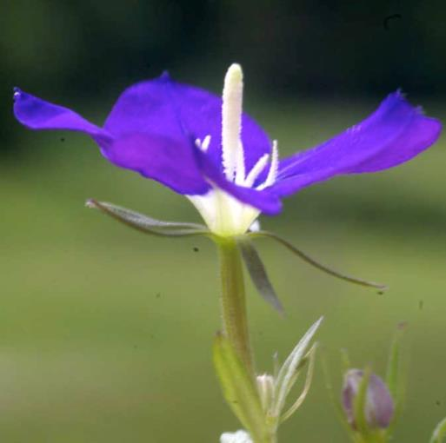
Legousia speculum veneris (Campanulaceae)
Connue sous le nom de « miroir de Vénus »
Notes:
Plante annuelle à tige dressée et rameaux étalés - Feuilles sessiles oblongues faiblement crénelées
Fleurs violettes nombreuses en panicule terminale - calice à lobes linéaires en alène - grande corolle étalée
Ovaire infère - protandrie

Slide 30
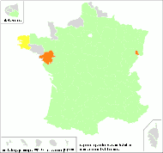
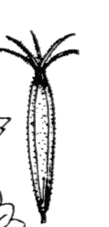
Legousia speculum veneris : Le fruit
Capsule longue de 10 à 15mm
Notes:
Capsule allongée de 10 à 15 mm

Slide 31
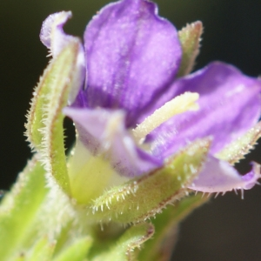
Une espèce voisine : Legousia hybrida
(Crète 26/04/2014)
Notes:
Plante annuelle à tige grêle - Feuilles rudes, sessiles crénelées
- Fleurs violacées sessiles en petits corymbes serrés
Petite corolle presque fermée

Slide 32
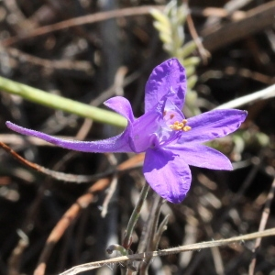
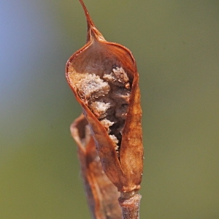
Consolida regalis (Renunculaceae)
Photo : M. Portas
(TélaBotanica)
Notes:
Plante grêle à tige unique, non ramifiée
Feuilles multifides à segments linéaires - Fleurs bleu-roi, en grappe pyramidale lâche
Fruit : follicule = fruit sec déhiscent par une seule fente

Slide 33
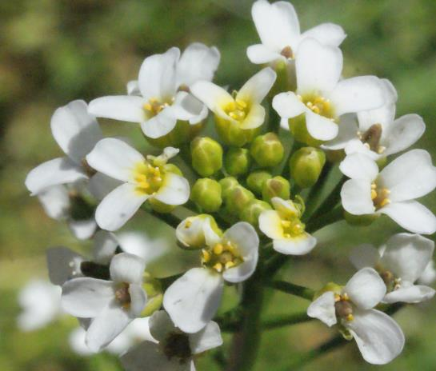
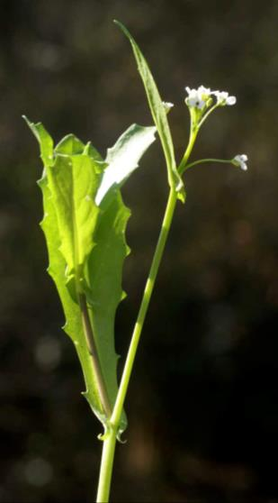
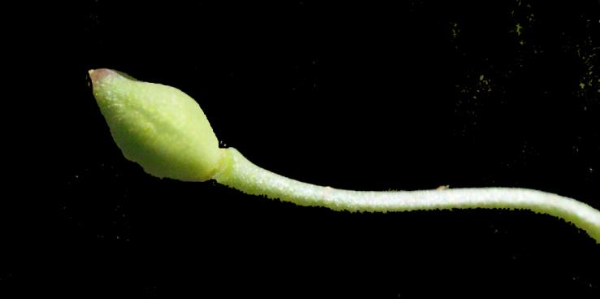
Calepina irregularis (Brassicaceae)
Notes:
Plante glabre avec des feuilles caulinaires embrassant la tige par 2 oreillettes –
Corolle blanche à pétales inégaux
Silicules globuleuses indéhiscentes à une seule loge contenant une seule graine -

Slide 34
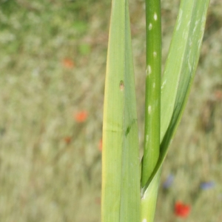
Allium scorodoprasum (Alliaceae)
⬅étamines à 3pointes
(appelé « Rocambole »)
Notes:
Plante vivace glabre, à odeur très forte -
Tige épaisse, cylindrique, feuillée jusqu’au milieu – Feuilles linéaires, planes et denticulées au bord
Fleurs purpurines en ombelle pauciflore et bulbifère – spathe à 2 valves < ombelle
Étamines incluses, les internes à 3 pointes

Slide 35
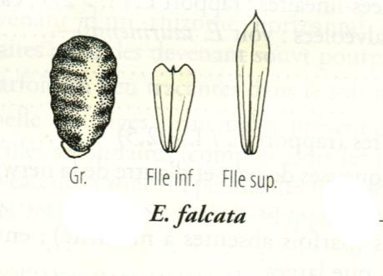
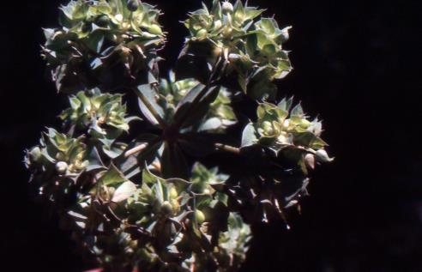
Euphorbia falcata (Euphorbiaceae)
(Schémas de FloreMed.)
Notes:
Plante glabre et glauque à feuilles sup. acuminées, + ou – imbriquées (entre-nœuds très courts)
Ombelle à 3-5 rayons bifurqués - capsule lisse mais graines ornées de rides transversales

Slide 36
Ajuga chamaepitys
Notes:
A : privatif et jugum : le joug - évocation du fait que, dans ce genre, il n(y a pas de lèvre supérieure
- Plante annuelle, herbacée à tige très feuillée
Feuille à 3 segments linéaires et divariqués
Corolle jaune à tube étroit

Slide 37
Cnicus benedictus (Asteraceae)
Notes:
Plante annuelle, pubescente et laineuse à rameaux dépassant le capitule subsessile
Feuilles épineuses, pennatifides, à nervure blanche
Gros involucre ovoide dépassé par des feuilles dentées et épineuses - fleurs jaunes

Slide 38
Ranunculus arvensis (Renunculaceae)
Notes:
Annuelle- tige rameuse et dressée - Feuilles trisequées à segments en coin longuement pétiolulés
Petites fleurs jaune soufre - Sépales étalés velus -- Pétales > calice
3 à 8 grands carpelles comprimés à face épineuses, tuberculeuse ou veinées avec un bec presque droit

Slide 39
Gladiolus italicus (Iridaceae)
(Photos « herbier des plantes sauvages » Larousse) -
c’est le glaïeul des moissons
Le corme
Notes:
Plante vivace par un corme (= tige souterraine courte et dressée, entourée d’écailles qui sont les gaines foliaires– Réserves nutritives stockées à la base de la tige renflée comme un tubercule)
Le nom de genre signifie « petit glaive » ( en latin = gladius) à cause de la forme des feuilles effilées en pointe
Elles sont dressées et disposées sur 2 rangs
Inflorescence : épi de 5 à 15 fleurs toutes orientées du même coté -3 sépales pétaloides + 3 pétales soudés à leur base – ovaire infère à 3 carpelles soudés
Fruit : capsule à 3 loges s’ouvrant par 3 valves

Slide 40
Caucalis platycarpos (Apiaceae)
Notes:
Plane annuelle - calcicole (- ex Caucalis daucoides dans Coste)
Feuilles bi ou tripennatiséquées
Fleurs blanches ou rosées en ombelles pédonculées à 2 – 4 rayons robustes
Gros fruits (diakènes) de 8 – 10 mm de long, ellypsoides, atténués aux 2 bouts ---- fruit non aplati dorsalement
Côtes primaires munies de pointes épaissies à la base et côtes secondaires munies d’aiguillons crochus au sommet

Slide 41
Galium tricornutum Rubiaceae)
(photos :TélaBotanica)
Notes:
Plante annuelle glabre à racine grêle - champs cultivés surtout calcaires
Tige simple, scabre et accrochante - Feuilles mucronées et verticillées par 6 – 8 à bord et nervures dorsales munies d’aiguillons dirigés vers le bas
Fleurs blanches disposés par 3 --- pédicelle fructifère recourbe - fruits de 4 à 5 mm de diamètre couverts de petits tubercules

Slide 42
Gagea villosa (Liliaceae)
Notes:
Plante vivace par 2 bulbe enfermés dans une tunique commune – tige nue
2 feuilles radicales, linéaires, canaliculées et 2 feuilles involucrales + larges égalant ou dépassant les fleurs
Fleurs par 3 – 12 en ombelle lâche

Slide 43
Groupe 3 : les messicoles en situation précaire Pourquoi?
1 – Il y a abandon de l’agriculture ancestrale :
où le seul entretien était un travail superficiel du sol
2 – Existence d’une grande déprise agricole
Les lotissements
Remplacent progressivement les champs cultivés
Le maquis
Les friches

Slide 44
Roemeria hybrida (Papaveraceae)
La capsule
(Schémas Ph. Jauzein)
La graine
Notes:
Plante annuelle, velue à fleur isolée et terminale
Feuilles tripennatiséquées non embrassantes - corolle violet foncé très éphémère
Fuit = capsule très allongée s’ouvrant par plusieurs valves (3-4-6)-ù
¨
$

Slide 45
Glaucium corniculatum (Papaveraceae)
(Schémas « Flore de Coste »)
Notes:
Plante annuelle, velue, hérissée à tige dressée et rameuse
Feuilles glauques profondément pennatipartites, les sup. embrassantes - fleurs rouge, orangé
Capsule allongée, , à 2 loges séparées par une cloison spongieuse et s’ouvrant par 2 valves

Slide 46
Ceratocephala falcata (Renunculaceae)
(Turquie)
Schéma Ph. jauzein
Notes:
Annuelle –herbacée - Feuilles velues, blanchâtres, toutes radicales et découpées en lanières linéaires
Fleursjaunes petites, solitaires, à 5 sépales cotoneux et 5 pétales + longs que le calice
Carpelles en épi gros et longs à bec recourbé en faux

Slide 47
Silene muscipula (Caryophyllaceae)
Fleurs courtement pédonculées, en grappe dichotome régulière
Notes:
Annuelle à racine pivotante - Tige très visqueuse dans le haut ➔ muscipula signifie « attrape-mouches »
Fleurs rouges, dressées, courtement pédonculées ; en grappe dichotomes régulières - pétales rouges et bifides
Capsule oblongue 2 à 3 fois + longue que le carpophore ➔ (qui porte le fruit)

Slide 48
Silene cretica (Caryophyllaceae)
Fleurs longuement pédonculées en panicule lâche
(Photos internet)
Notes:
Annuelle à racine pivotante - Tige dresée peu visqueuse
Fleurs rouges dressées, longuement pédonculées, en panicule lâche – pétales bifides avec de longues écailles aigües
Capsule à carpophore court , globuleux et glabre

Slide 49
Comparaison des 2 Silenes précédents :
Pour ne pas les confondre…
( Schémas de Ph.Jauzein)

Slide 50
Bifora testiculata (Apiaceae)
Fruit didyme➔du grec didumos = jumeau
Notes:
Plante annuelle fétide à tige striée (photos faites en Grèce)
Feuilles pennatiséquées à segments divariqués, linéaires et aigus
Fleurs blanches en ombelles à 2 – 3 rayons
Fruit didyme ( qui possède 2 parties liées l’une à l’autre), rugueux, échancrés à la base et terminé au sommet par un mamelon cônique

Slide 51
Myagrum perfoliatum (Brassicaceae)
(Schémas Ph. Jauzein)
Notes:
Plante annuelle glabre et glauque dont les feuilles caulinaires embrassent la tige par 2 oreillettes-
Fleurs jaunes
Silicule à 1 graine indéhiscente, dressée s’élargissant au sommet par 2 loges stériles renflées – pédicelles dressés

Slide 52
Orlaya platycarpos (Apiaceae)
Synonyme : Orlaya daucoides
Fruit aplati dorsalement
Notes:
Plantes annuelles à feuilles divisées-pennées
Fleurs blanches à sépales linéaires et pétales circonférentiels bifides
Fruit aplati dorsalement - Aiguillons du fruit dilatés à la base

Slide 53
Une espèce voisine : Orlaya grandiflora
Fruit aplati dorsalement
Notes:
Plante annuelle à fleurs blanches - Pétales circonférentiels bifides
Aiguillons du fruit peu ou pas dilaté à la base

Slide 54
Pour ne pas les confondre…
1 – le genre Orlaya : fruit aplati dorsalement
O. platycarpos synonyme O. daucoides
Fruit ellyptique à aiguillons = ou > que le corps du fruit
O. grandiflora
Fruit ovale à aiguillons < que le corps du fruit
2 – le genre Caucalis : fruit peu ou non aplati dorsalement
C. platycarpos : aiguillons robustes et crochus
O. grandiflora
C. platycarpos
O. platycarpos
(Schémas Ph. Jauzein)

Slide 55
Tulipa sylvestris
subsp. sylvestris
subsp. australis
Notes:
Fleurs jaunes -plus répandues que les précédentes – plante souvent flexueuse -
2 sous – espèces : ssp. sylvestris lavés de vert
ssp . australis lavée de rouge
Étamines à filets poilus à la base

Slide 56
Agrostemma githago (Caryophyllaceae)
C’est la « Nielle des Blés »
(Monts du Lyonnais)
Notes:
Herbacée – annuelle -couverte de poils gris soyeux
Feuilles sessiles linéaires ou étroitement lancéolées - Fleur à corolle pourpre, pédonculée de 3 cm de diamètre – 5 pétales émarginés au sommet avec nervures sombres
Calice formé d’un tube renflé et prolongé par 5 longs sépales foliacés + longs que les pétales et les dépassant
Fruit = capsule ovoide à graines noires

Slide 57
Tulipa agenensis (Liliaceae)
Notes:
Photo faite à Vitrolles en Lubéron (du temps de Griot) - plante stolonifère produisant de nombreux jeunes pieds
Origine = Asie -- synonyme = T. oculus solis
Fleurs rouges intérieurement et extérieurement – macule interne noire à liseré jaune
Sépales lancéolés et terminés en longue poinite effilée

Slide 58
Tulipa clusiana
(Photos : Mathieu Menand –TélaBotanica
Notes:
Plante également originaire d’Asie - plante stolonifère fleurissant abondamment -
Sépales rose vif bordé de blanc – fleurs blanches intérieurement à macule basale violette sans liseré jaune

Slide 59
Pour ne pas les confondre…
(Schémas extraits de « Floremed »)
Notes:
Mis à part la couleur (blanche pour T.clusiana) et rouge pour T. agenensis, dans T. agenensis on voit ici les sépales terminés par une longue pointe effilée + le liseré jaune autour de la macule

Slide 60
Photos extraites de « Floremed »

Slide 61
Hypecoum imberbe (Papaveraceae)
(Photos Benoit Bock-Télabotanica)
Notes:
Plante peu répandue sur notre territoire - plus abondante en Espagne (en limite d’aire chez nous) photos faites à Valens -Espagne
Le genre est caractérisé par des plantes glauques à feuilles basales multifides en rosette
Fleurs jaunes discrètes à pétales externes trilobés , les internes + petits, élargis en palette protégeant les organes sexuels

Slide 62
Hypecoum imberbe : le fruit
(Photo faite lors d’une session de la S.L.L. en Sardaigne)
Notes:
Capsule indéhiscente en forme de corne à segments ligneux se séparant à maturiré

Slide 63
Hypecoum pendulum (Papaveraceae)
Lobes foliaires ultimes linéaires
Fruit pendant et peu arqué
(Photos Benoit Bock-Télabotanica)
Notes:
Taxon voisin du précédent mais lobes foliaires ultimes linéaires ( photo faite à Valence –Espagne)
Répartition: Provence, Languedoc, Maine & Loire, , Indre & Loire
Corolle jaune pâle restant souvent fermée (fleur cléistogame) à pétales externes entiers
Fruit pendant et peu arqué

Slide 64
Nigella hispanica (Renunculaceae)
(photo A. Griot)
Notes:
Synonyme : Nigella gallica- (nigelle vient du latin nigellus = noirâtre) ➔ les graines sont noires
Annuelle – Tige cannelée, rude, à rameaux inférieurs dressés
Feuilles bipennatifides - involucre nul
Follicules soudés jusqu’au ¾ de leur longueur - Midi - Sud Ouest - depuis les Bouches du Rhône jusqu’au Deux Sèvres

Slide 65
Rappel : Définition d’un follicule
Un follicule s’ouvre par une fente de déhiscence unique qui est la ligne de suture du carpelle
Dans le genre Nigella, la plante ayant plusieurs carpelles, les follicules sont + ou - soudés

Slide 66
Nigella arvensis
Photo : G. Botti
Notes:
Annuelle-
Rameaux inférieurs étalés - Feuilles à lanières aiguës
Follicules soudés sur au – la moitié de leur longueur
Carpelles marqués sur le dos par 3 nervures parallèles

Slide 67
Pour ne pas les confondre…
Nigella hispanica
Nigella arvensis
(Schémas Flore de Coste)
Notes:
N. arvensis : folliculles soudés sur au moins la moitié de leur longueur
carpelles marqués sur le dos par 3 nervures parallèles
N. hispanica (= N. gallica) : follicules soudés sur les ¾ de leur longueur
carpelles marqués sur le dos par une seule nervure saillante

Slide 68
Nigella nigellastrum (Renunculaceae)
Photos : C. Granger
(Schéma Ph. Jauzein)
Notes:
Devenue « Nigella nigellastrum - tige grêle et dressée - feuilles à lanières linéaires aigües
Fleurs blanchâtres petites, longuement pédonculées – 5 sépales pétaloides caducs - 5 pétales tubuleux à 2 lèvres, l’extérieure bifide
Follicules par 2 – 3 soudés par leur moitié inférieure

Slide 69
Honorius nutans (Asparagaceae)
Ex « Ornithogalum nutans »
Notes:
Géophytes à bulbe ovale (photos faites à Cosne / Loire)
Fleurs unilatérales, brièvement pédicellées penchées - fleurs à l’aisselle d’une bractée
Pièces du périanthe ondulées à large bande verdâtre externe
Fruit = capsule ovoide à 6 sillons

Slide 70
Rappel : Eclatement du genre Ornithogalum
A – Fleurs et capsules pendantes : Honorius
B – Fleurs et capsules dressés
- ovaire noir : Melomphis
-ovaire vert :
- grappe cylindrique : Loncomelos
-grappe corymbiforme : Ornithogalum
(allongement des pédicelles)
Schémas « Flore des champs cultivés » de P. Jauzein

Slide 71
Vaccaria hispanica (Caryophyllaceae)
(Photo : G. Botti –Telabotanica)
Notes:
Photo faite dans le Vaucluse
Plante annuelle glabre et glauque - Feuilles ovales lancéolées connées à leur base
Fleurs roses

Slide 72
Le fruit
(photos faites lors d’une
session de la S.L.L. au Maroc)
Notes:
Photo faite lors d’une session de la S.L.L. au Maroc
Inflorescence en cyme lâche - fleurs longuement pédonculées
Calice à 5 angles ailés
Capsule s’ouvrant au sommet par des dents

Slide 73
Bupleurum rotundifolium (Apiaceae)
Notes:
Plante annuelle glauque, à tige dressée, rameuse dans le haut
Feuilles traversées par la tige (= perfoliées) , ovales, mucronulées, à nervures rayonnantes
Ombelle à 4 – 8 rayons courts
Involucelle > involucre

Slide 74
Turgenia latifolia (Apiaceae)
(Photos : J.L. Tasset –Télabotanica)
Notes:
Plante annuelle - Feuilles pennées une fois divisées -
Involucre scarieux - Fleur blanc, rose ou pourpre
Ombelles opposées aux feuilles mais longuement pédonculées à 2- 5 rayons
Fruits gros (1 cm de long) , ovoïde acuminé, comprimé par le coté et hérissé d’aiguillons rougeâtres

Slide 75
Bromus secalinus (Poaceae)
(Schémas Flore de Coste)
Feuilles velues à gaine glabre
Ligule membraneuse et dentée
Notes:
C’est le Brome des seigles - Plante annuelle cespiteuse à racines fibreuses
Aime les sols limoneux riche en azote
Tige raide et glabre
Feuilles velues à gaine glabre
Ligule membraneuse et dentée

Slide 76
Bromus secalinus (Poaceae)
Photos internet
Notes:
Inflorescence en panicule lâche d’abord dressée puis penchée
Rameaux scabres réunis par 3 - 6
Épillets scabres à 5 – 13 fleurs aristées d’abord imbriqués puis espacés laissant voir l’axe
Glumes inégales : inférieure trinervée
supérieure à 7 – 9 nervures
Arètes restant droite à maturité

Slide 77
Asperula arvensis (Rubiaceae)
Pphoto : Geneviève Botti
Photo :Marie Portas
Photo : Benoit Bock
Notes:
Plante annuelle à tige quadrangulaire, rude, dressée et ramifiée
Feuilles supérieures verticillées par 4 , les inférieures par 6 -8
Fleurs bleues regroupées en capitules entourées d’un involucre de bractées ciliées
Corolle à 4 pétales , à tube allongé
Fruit = diakène

Slide 78
Une messicole qui a pratiquement disparu de notre territoire…
Polygonum bellardii
Une plante annuelle glabre dont la tige et les rameaux sont striés
(photo C. Girod -2007- Artignac/Verdon)

Slide 79
(Photo Enrico Romani –internet)
⬅
Des entre-nœuds très allongés
Notes:
Des gaines courtes , laciniées et striées à 6-7 nervures
Des fleurs vertes bordées de rouge

Slide 80
Conclusions : 1 - ces messicoles qui font de la résistance…
Elles sont adaptées à des milieux ouverts et surtout régulièrement perturbés
Leur cycle biologique est rapide et adapté aux cycles de récoltes : travail du sol, semis, moisson
Elles produisent de grandes quantités de graines pour pallier une mortalité élevée
Elles sont adaptées à supporter un froid hivernal
Pour beaucoup, ce froid est nécessaire à leur aptitude à fleurir
Les graines qui germent en automne sont sans dormance
Celles qui germent en hiver on une dormance levée par un froid humide
Notes:
Les annuelles sont les plus abondantes car craignant la compétition, elles peuvent s’exprimer dans les champs cultivés

Slide 81
2 – Comment les sauvegarder ?
Faire pâturer des troupeaux de bovins sur les chaumes.
Pratiquer des labours moins profonds et moins tardifs
Utilisation de fumier qui restitue au sol
une partie des graines d’adventices
Mais ces mesures sont très contraignantes pour les agriculteurs…
➔ Frein au rendement céréalier

Slide 82
3 – les messicoles : d’où viennent elles ?
Elles sont le fruit de nombreuses migrations et d’échanges successifs depuis la préhistoire
Elles ont même parfois été introduites volontairement ,comme le Bleuet ds champs qui a été cultivé au Moyen Age pour ses qualités médicinales et ornementales
Il s’agit parfois d’anciennes espèces autrefois domestiquées puis délaissées qui perdurent
3 – Bilan actuel : (Ph. Jauzein)
300 espèces présentes dans les champs cultivés de France sont menacées
Une centaine approche de l’extinction

Slide 83
Merci pour votre attention…

